Slide 1


El Empleo público en la reforma introducida por la ley 27.742
¿Subversión del mandato constitucional?

Slide 2
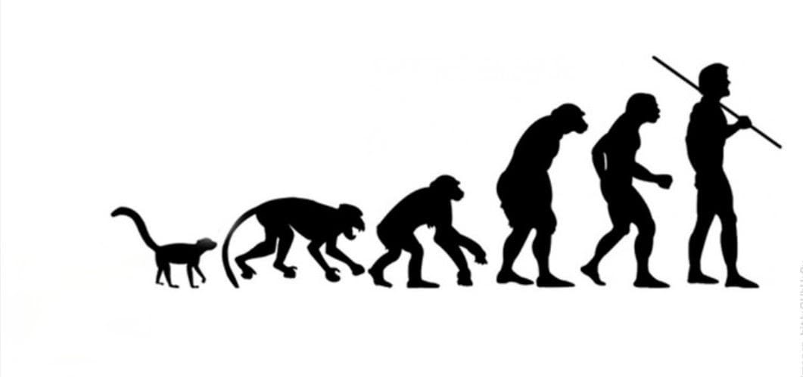

De donde venimos
1957 Hito. Institucionalización del Empleo Público. Incorporación del art. 14 bis (reconocimiento de derechos sociales). Reconocimiento de la estabilidad de la persona empleada pública.
1980 Se sanciona ley 22.140 Régimen Jurídico Básico de la Función Pública, primera legislación marco sobre empleo público en el país.
Durante los gobiernos de facto las políticas de empleo público se orientaron hacia su reducción y descentralización. Se busca la reestructuración del aparato estatal.
1983 Intento de profesionalización del sector público y restablecimiento del sistema de concursos para el acceso a la administración.
1989 Reforma estructural.

Slide 3
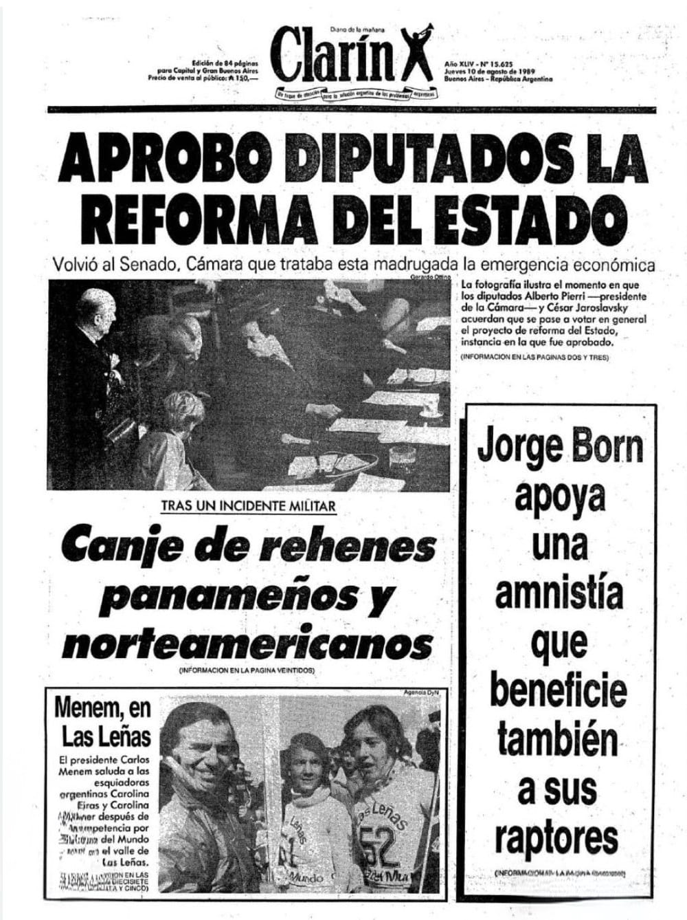
Reforma del Estado Leyes 23.696 y Ley 23.697 (1989)
Reduce el rol interventor del Estado y su tamaño.
Privatización de empresas y servicios públicos.
Descentralización de la educación media y de diversos hospitales públicos.
1991 SINAPA (Dto. 993/91) cobertura de vacantes por concursos (idoneidad) y carrera con ascenso vertical y horizontal: progresión por capacitación y desempeño
1992 Ley 24.185.
Congelamiento de vacantes Dto. 1545/94 a partir de 1994

Slide 4
2da Fase Reforma Constitucional 1994
1994 Art. 100 CN otorga al Jefe de Gabinete la responsabilidad de nombrar empleados de la administración, robusteciendo art. 99 inc. 7 facultad del PEN nombrar y remover empleadxs.
Crea la Jefatura de Gabinete quien será la autoridad rectora en EP.
1996 se sanciona la Ley 24.629 de Ejecución de Presupuesto y Reorganización Administrativa buscó avanzar en la reducción de la planta de personal.
1999 se sanciona la ley 25.164 Marco de Regulación del Empleo Público.
2006 profesionalización a través de la participación de las organizaciones gremiales del sector. CCT 214/06.

Slide 5
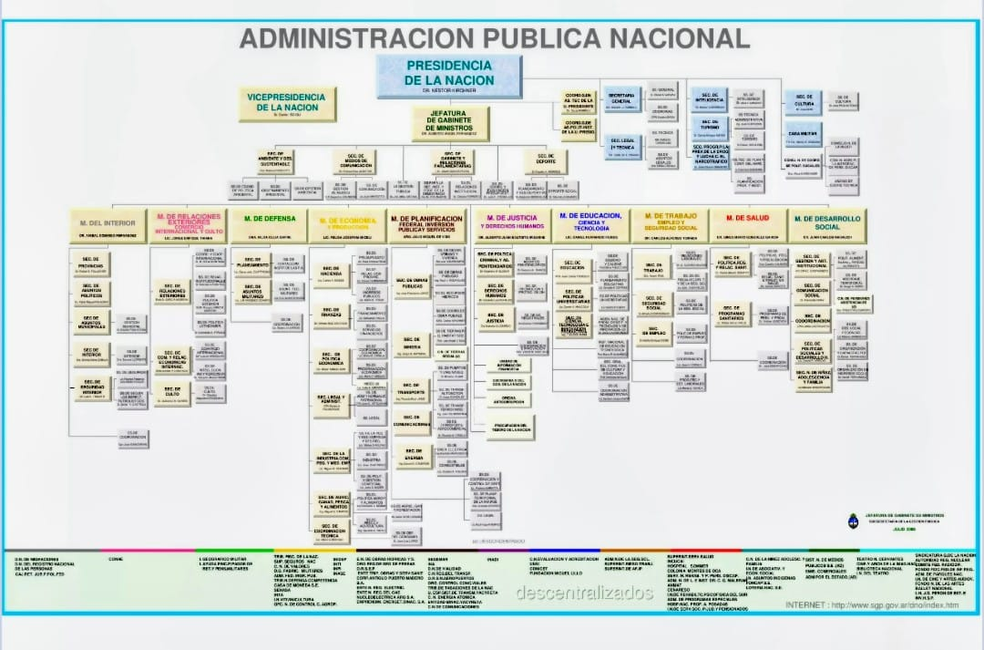
Régimen de Empleo Publico 1999 - 2024
ART. 16 CN: IGUALDAD E IDONEIDAD - ART. 14 bis ESTABILIDAD

Slide 6

¿Qué significa la estabilidad en el empleo publico?
Es Derecho a conservar el empleo, el nivel y grado alcanzado (art. 17 LEP). No pueden ser privados de su empleo ni ser objeto de medidas disciplinarias sino por las causas y en las condiciones que expresamente establece la ley (art. 27 LEP)

Slide 7
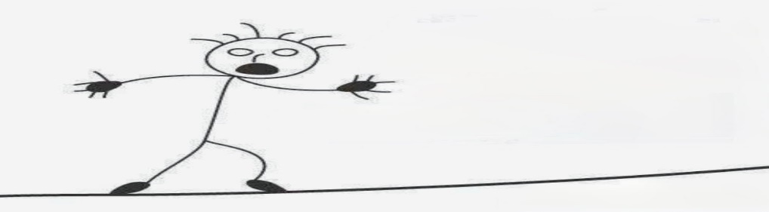
Relación de Empleo Ley 25.164 (Marco 1999) Dto. 1421/02 (Reglamentación) Res. 48/02 (Pautas p/ contrataciones) CCT 214/06
Personal con Estabilidad
Art. 8 LEP
Personal sin Estabilidad
Art. 9 LEP
Ingreso: por mecanismos de selección (concursos) a cargos de carrera (vacantes financiadas en la ley de presupuesto)
Principios: Transparencia, publicidad y mérito en los procedimientos para determinar idoneidad
Adquisición de Estabilidad: - acreditación de idoneidad mediante evaluaciones y capacitación durante 12 meses (periodo de prueba) de servicios efectivos; - apto psicofísico; - ratificación de la designación mediante acto expreso (Art. 17 LEP)
Relación contractual por tiempo determinado.
Prestan servicios de carácter transitorio o estacionales, no incluidos en las funciones propias del régimen de carrera, y que no puedan ser cubiertos por personal de planta permanente (Dto. asesoramiento técnico especializado, coordinación y desarrollo de programas especiales)
Art. 9 LEP + Art. 9 1421/02 + Art. 30 CCT 2147/06 establecen que NO tienen estabilidad.

Slide 8

¿Cómo se pierde la Estabilidad?
DESEMPEÑO INADECUADO QUE IMPLIQUEN SANCIONES DISCIPLINARIAS (CESANTÍA O EXONERACIÓN).
MEDIDAS DE REESTRUCTURACIÓN (SUPRESIÓN DE ORGANISMOS, DEPENDENCIAS O DE LAS FUNCIONES ASIGNADAS A ESTOS, CON ELIMINACIÓN DE LOS CARGOS). (art. 11 LEP Y ART. 26 CCT 214/06)

Slide 9
OPCIONES FRENTE A MEDIDAS DE REESTRUCTURACION
Indemnización
Percibir una indemnización de forma inmediata
y
en un solo pago dentro de los 30 días de la baja
(ART. 26 CCT 214/06)
Reubicación y Disponibilidad
Ser reubicadx– con prioridad en la ocupación – en cargos vacantes en el plazo de 30 días.
Luego queda en situación de disponibilidad (6 a 12 meses en función de su antigüedad).
Vencido el plazo: indemnización.
Art. 11 LEP, Art. 26 y 27 CCT

Slide 10
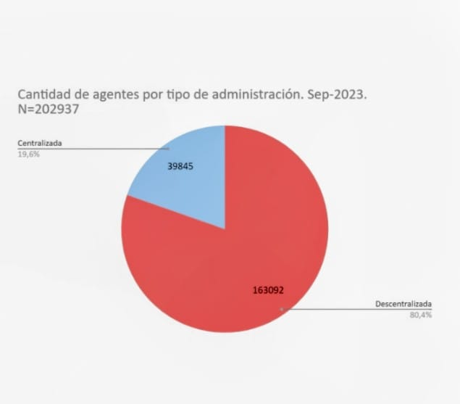
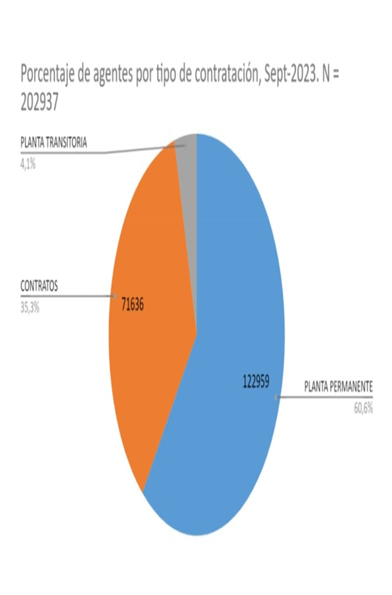

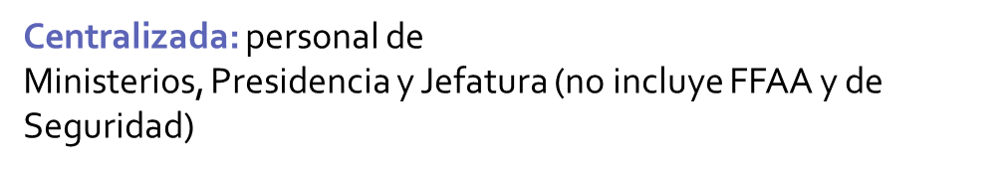
RADIOGRAFÍA DEL EMPLEO PÚBLICO APN SEP/23
Descentralizada: personal de organismos creados por dto., dto. ley, DA o ley.

Slide 11

¿Cuáles fueron los motivos por los que se impulsó la reforma en materia de Empleo Público? ¿Qué se modificó?

Slide 12
Empleo Público Ley 25.164 Modificaciones introducidas por ley 27.742
Derechos Individuales
Derechos Colectivos
Estabilidad
Movilidad
Jubilación
Régimen Disciplinario (sanciones y prescripciones)
Negociación Colectiva
Libertad Sindical (veedurías, derecho de huelga, representación sindical)

Slide 13
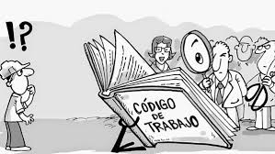
DERECHOS INDIVIDUALES
MODIFICACIONES

Slide 14
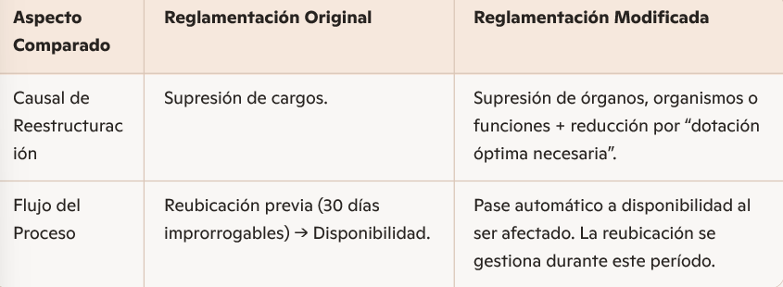
ESTABILIDAD Comparativo s/ Art. 11 y Dto. 1421/2002

Slide 15

Quienes NO pueden ser puestos en disponibilidad
Quienes se encuentren de licencia (enfermedad, accidente, embarazo y matrimonio) hasta vencido el período de su licencia;
Quienes tengan su renuncia pendiente de resolución;
Quienes estén en condiciones de jubilarse o pudieren estarlo dentro del período máximo de doce meses contados desde la fecha en que pudieron ser afectadxs por la disponibilidad;
Delegadxs de personal con mandato vigente o pendiente el año posterior de la tutela sindical;
Quienes estén amparadxs por las leyes 22.431 (PCD) y 23.109 (ex combatientes).

Slide 16

Obligaciones de la Persona Trabajadora
Tiene los mismos derechos, deberes y obligaciones que rigen para el personal en servicio efectivo con las salvedades establecidas:
Concurrir a toda convocatoria de capacitación;
Estar disponible durante su horario laboral;
Debe: 1) Recibir la capacitación que se le imparta; o
2)Debe desarrollar tareas en servicios tercerizados
Exención de concurrir a su lugar de trabajo;
Percibir el haber de disponibilidad.
Derechos
De la Persona
Trabajadora

Slide 17

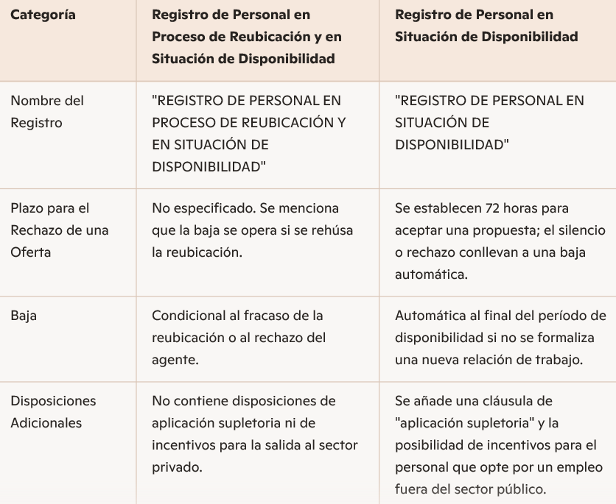
Comparativo Art. 11 LEP y Dto. 1421/2002 Texto 1999 vs Ley 27.742

Slide 18

MOVILIDAD – ART. 15 LEP
Aspecto | Texto Original 1999 | Modif. 27.742
Atribución de movilidad | La movilidad del personal de una dependencia a otra dentro o fuera de la misma jurisdicción presupuestaria, dentro del ámbito de aplicación del presente régimen, estará sujeta a la regulación que se establezca en los convenios colectivos celebrados en el marco de la Ley 24.185, debiendo contemplarse en todos los casos la ausencia de perjuicio material y moral al trabajador. | La movilidad del personal de una dependencia a otra dentro o fuera de la misma jurisdicción presupuestaria, es una atribución del empleador, pero estará sujeta a la regulación que se establezca en los convenios colectivos celebrados en el marco de la ley 24.185, debiendo contemplarse en todos los casos la ausencia de perjuicio material y moral al trabajador.
Consentimiento para movilidad geográfica | Para la movilidad geográfica se requerirá el consentimiento expreso del trabajador. | Garantía Eliminada

Slide 19
JUBILACIÓN Modif. Art. 20
Se elimina la previsión legal que establecía la posibilidad de que la persona pudiera continuar prestando servicios durante 1 año desde la intimación o decisión.
El Dto. 695/24 agrega que desde la intimación a iniciar el trámite (RRHH) la persona tiene obligación de acreditar el inicio del trámite en el plazo de 60 corridos, bajo apercibimiento de ser dada de baja. (carga)
Asimismo, dispone que, demostrado el inicio del trámite, la persona puede continuar prestando servicios hasta que se otorgue el beneficio jubilatorio por un plazo no mayor a 180 días.

Slide 20
Modificaciones al Régimen Disciplinario
Respecto de las Sanciones:
Disminución de la cantidad de incumplimientos para sancionar, y agravamiento de asimismo las penas.
Establecimiento de rangos más amplios y con mayor margen de discrecionalidad a favor de la APN para ponderar la sanción aplicable respecto de la falta cometida
Reduce los márgenes de tolerancia respecto de las inconductas
Respecto de la Prescripción:
Duplica los plazos para cada una de las sanciones a aplicar.
Sanciones
Y
Prescripciones

Slide 21

DERECHOS COLECTIVOS
MODIFICACIONES

Slide 22

NEGOCIACIÓN COLECTIVA
DA 5/24: se obliga a informar trimestralmente a Economía sobre la evolución de sus plantas y contrataciones de personal.
STEyFN: comunica la suspensión de horas extras en la APN.
DA 28/24: se congelan salarios (negociación de convenios dentro del presupuesto disponible. Organismos con recursos propios no puedan dar aumentos por arriba de lo acordado en la paritaria general).
DA 7/25: se habilita a las autoridades superiores que generen ahorro presupuestario por reducción de personal, a que reciban UR adicionales.

Slide 23

LIBERTAD SINDICAL
HUELGA (incorporación art. 16 bis a la ley 24.185) “El ejercicio regular del derecho a huelga no dará causa a ningún tipo de sanción administrativa y el descuento en la remuneración será proporcional al tiempo no trabajado”
VEEDURÍAS (Art. 18) se elimina el resorte legal “El Convenio Colectivo de Trabajo deberá prever los mecanismos de participación y de control que permitan a las asociaciones sindicales verificar el cumplimiento de los criterios indicados.
REPRESENTACIÓN SINDICAL (Art. 12) Tiene que reubicar a la persona pero elimina ”En el caso de supresión del organismo deberán ser afectados a otro, dentro de la misma jurisdicción y zona de actuación. Creación de Registro Centralizado de Delegadxs

Slide 24

RADIOGRAFÍA DE LA APN OCT/25
REDUCCIÓN DE ESTRUCTURA: Ministerios de 18 a 8
Secretarías de 106 a 52
- 50%
DESPIDOS: 59.802 personas*
80% contratadxs
- 30%

Slide 25

CONCLUSIONES
.
METAMORFOSIS EN LAS RELACIONES LABORALES EN LA APN
Saca el acento de la persona trabajadora como sujeto de preferente tutela
Dinamita la estabilidad propia: se la reemplaza por una “mera expectativa indemnizable”
Legaliza/Habilita la Tercerización en el Estado.
Ampliación de las atribuciones del Estado Empleador.
Degradación de los derechos colectivos.
SUBERVSIÓN DEL ORDEN CONSTITUCIONAL
RECONFIGURACIÓN DE LAS RELACIONES DE PODER
RETORNO A LA DISCRECIONALIDAD Y AUTORITARISMO
DESLABORALIZACIÓN

